Slide 1
Fundamentos de redes locais e remotas
Aula2 – Equipamentos de rede
Wagner Cesar Vieira
wagner.vieira@etec.sp.gov.br

Slide 2
Roteiro de aula
Introdução
Modelo OSI
Camadas do modelo OSI
Tipos de redes
Taxas de transmissão
Arquitetura de redes
Extensão geográfica
Topologias
Meios de transmissão
Hardware de rede
Pesquisa

Slide 3
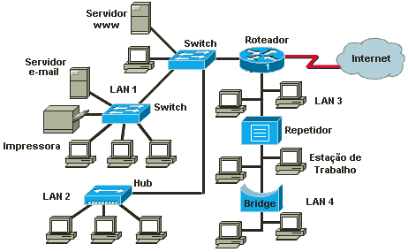
Introdução
Para que uma rede de computadores possa funcionar é necessário que existam, além do cabeamento propriamente dito, dispositivos de hardware e software cuja função é controlar a comunicação entre os diversos componentes da rede.
Vários dispositivos são usados em uma rede, cada um deles possuindo funções específicas.
Além disso, estes dispositivos devem seguir certas regras de comunicação, além do compartilhamento de dados entre camadas.

Slide 4
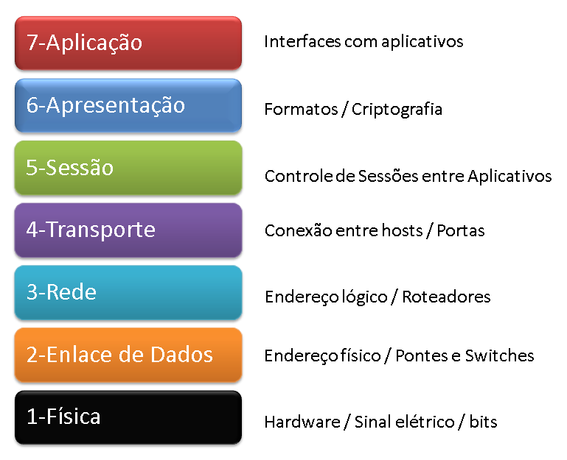
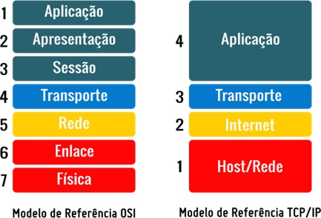
Modelo OSI
Modelo de referência da ISO (International Organization for Standardization), tem como principal objetivo ser um modelo padrão para protocolos de comunicação entre diversos tipos de sistema, garantindo a comunicação end-to-end, o Modelo OSI (em inglês Open Systems Interconnection) foi lançado em 1984.
Trata-se de uma arquitetura modelo que divide as redes de computadores em 7 camadas para obter camadas de abstração. Cada protocolo realiza a inserção de uma funcionalidade assinalada a uma camada específica.

Slide 5
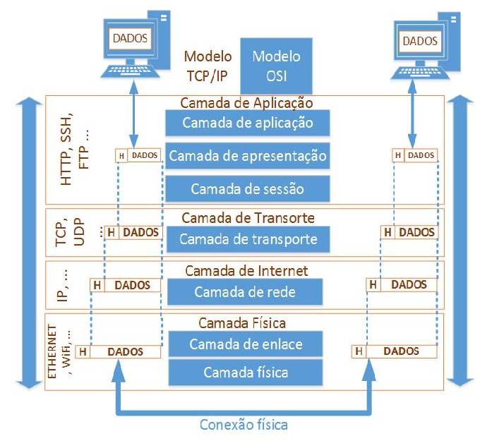
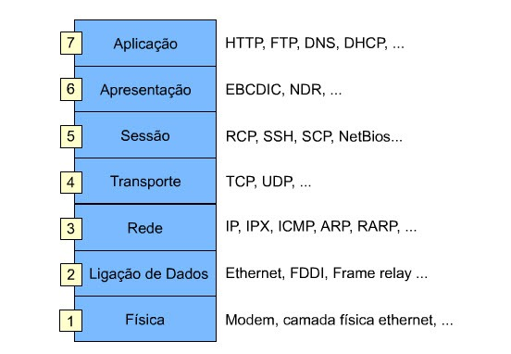
Modelo OSI - Aspectos gerais

Slide 6
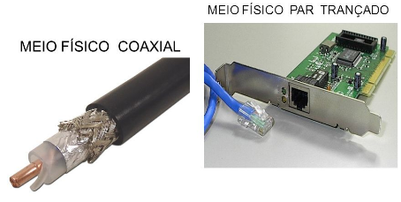
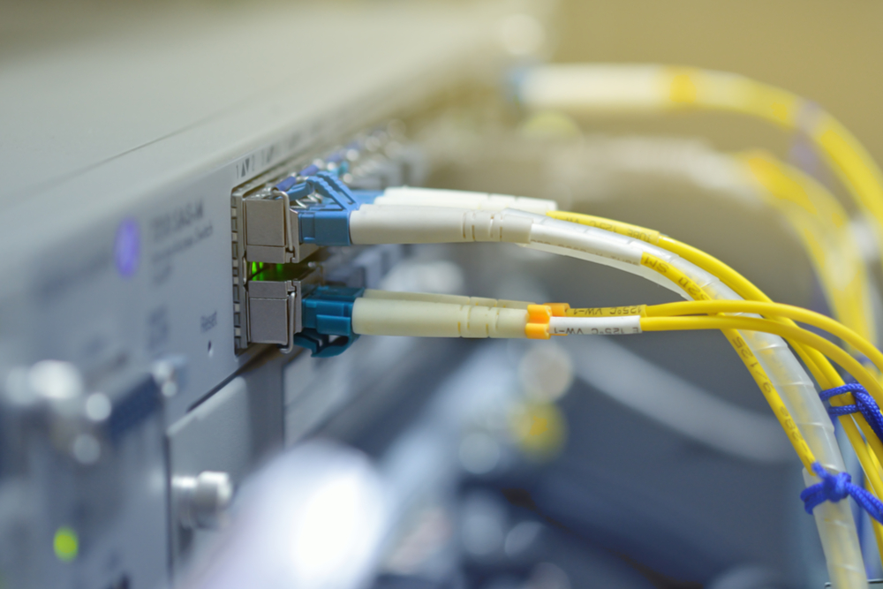
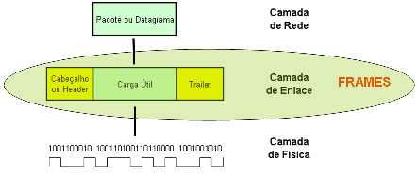
Camadas física e de enlace
1. Camada Física
Camada inferior do modelo OSI, está encarregada da transmissão e recepção do fluxo de bits brutos não estruturados através de um meio físico. Ela descreve as interfaces eléctricas/ópticas, mecânicas e funcionais com o meio físico e transporta os sinais para todas as camadas superiores. Cabos Ethernet e de fibra óptica operam na camada 1.
2. Camada de Vínculo de Dados ou Enlace
Esta camada proporciona uma transferência de quadros de dados sem erros de um nó para outro através da camada física, permitindo que as camadas acima dela assumam a transmissão praticamente sem erros através do vínculo.

Slide 7
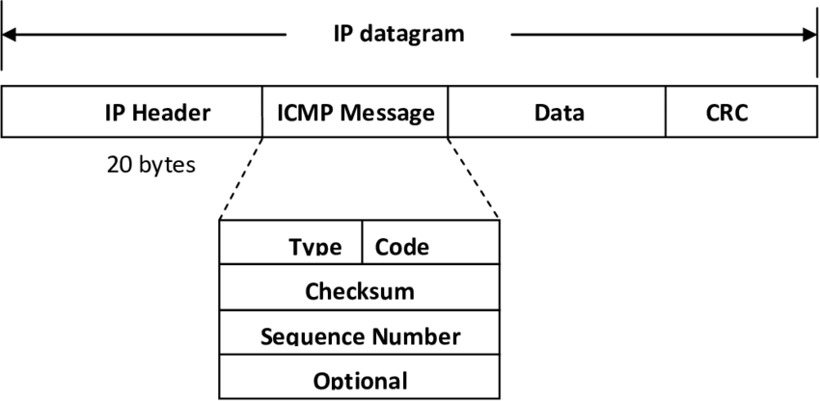
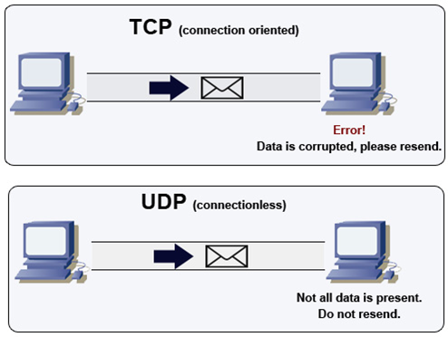
Camadas de rede e de transporte
3. Camada de Rede
A camada de rede controla a operação da sub-rede, decidindo que caminho físico os dados devem seguir com base nas condições da rede, na prioridade do serviço e em outros fatores. É o lugar onde a parte "IP” de “TCP/IP” acontece. Ela fornece o roteamento de quadros entre redes, controle de tráfego da sub-rede.
4. Camada de Transporte
Esta camada garante que as mensagens sejam entregues sem erros, em sequência e sem perdas ou duplicações. O tamanho e a complexidade de um protocolo de transporte depende do tipo de serviço que ele pode obter da camada de rede.

Slide 8
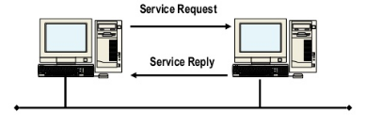
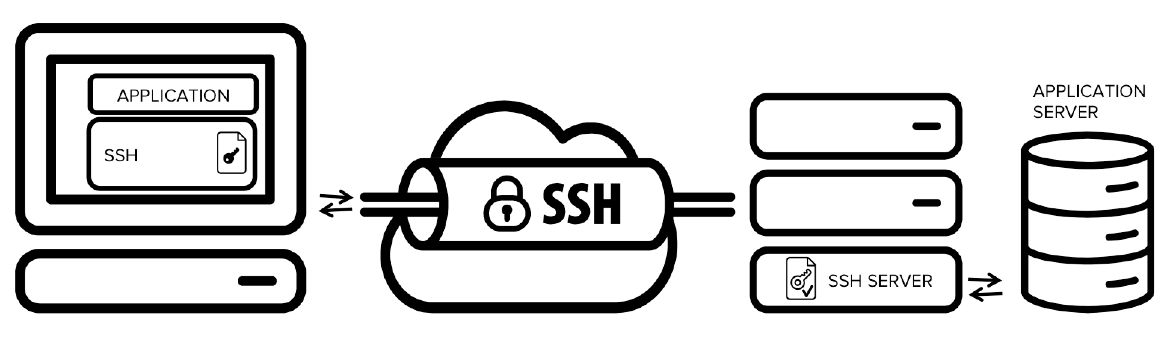
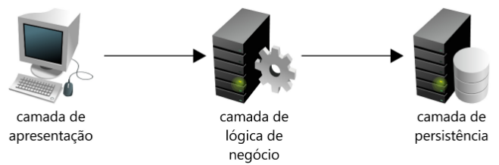
Camadas Sessão e Apresentação
5. Camada de Sessão
Esta camada é responsável por iniciar e encerrar conexões de rede. Exemplos da camada de sessão são as funções do RPC (Remote Procedure Call) e a parte de login de uma sessão SQL.
6. Camada de Apresentação
Esta camada formata os dados a serem apresentados na camada de aplicativo. Ela pode ser considerada o tradutor da rede. Pode converter dados de um formato usado pela camada de aplicativo ou aplicação em um formato comum na estação de envio e, em seguida, converter esse formato comum em um formato conhecido pela camada de aplicativo na estação de recepção.

Slide 9
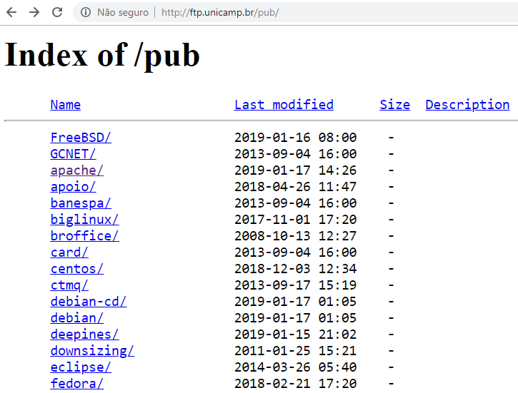
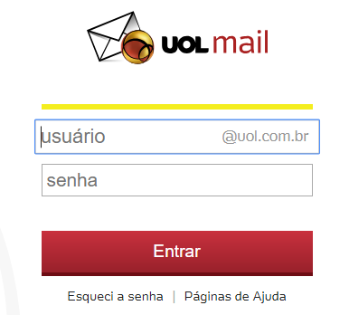
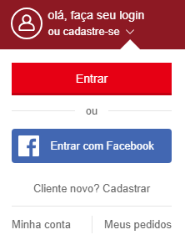
Camada de aplicação
7. Camada de Aplicativo ou Aplicação
Serve como janela onde os processos de aplicativos e usuários podem acessar serviços de rede. Essa camada contém uma variedade de funções normalmente necessárias. É aqui que encontramos, Telnet, FTP, SMTP e tantos outros.

Slide 10
Equipamentos de interconexão
Equipamentos de uma rede estão divididos em dois grupos:
Passivos: necessários para a transmissão física dos sinais (dados)
Antenas
Cabos
Conectores
Patch panel
Além de toda a infraestrutura necessária (racks, dutos, etc.)
Ativos: responsáveis pela geração dos sinais. Trabalham em diferentes camadas:
Física: repetidores e hubs
Enlace: bridges e switches
Rede: roteadores

Slide 11
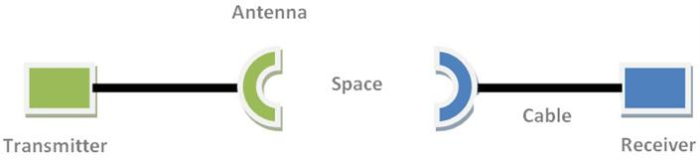
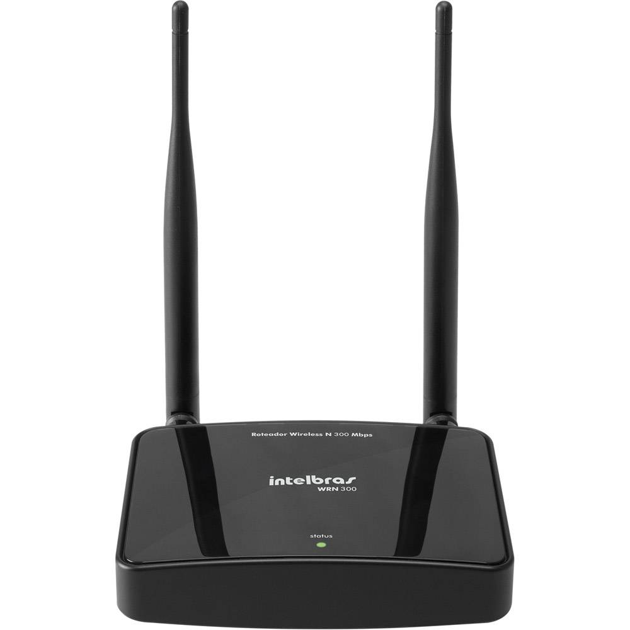
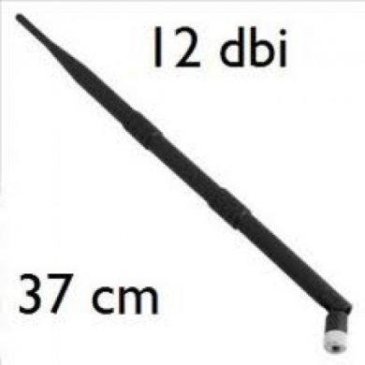
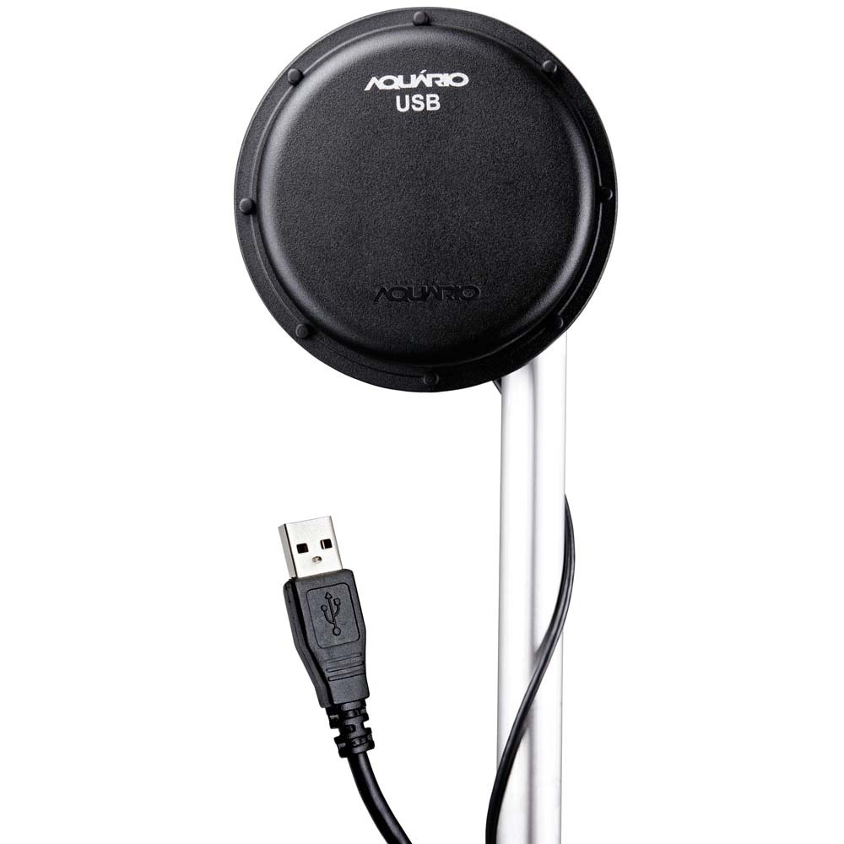
Antenas
Por definição, uma antena é um dispositivo criado para transmitir ou receber energia eletromagnética, casando essas fontes de energia e o espaço. Muitas vezes também são chamadas de sistemas irradiantes. Note que o mesmo dispositivo pode ser usado para transmitir ou receber esta energia.
Vamos começar vendo uma representação simplificada de um sistema de transmissão e recepção.

Slide 12
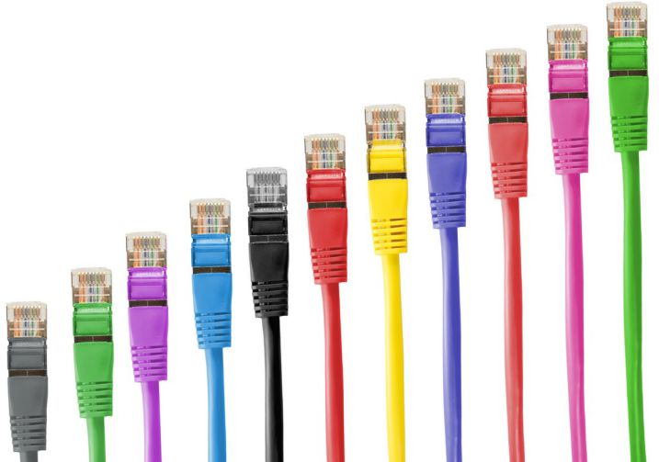
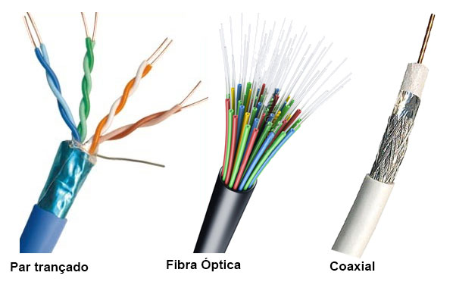
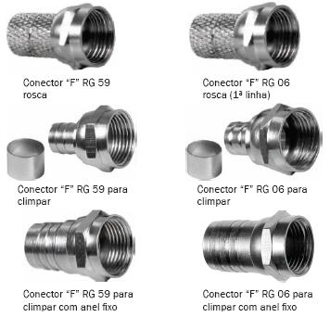
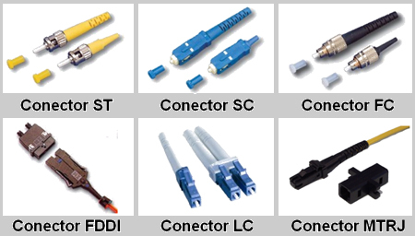
Cabos e conectores

Slide 13
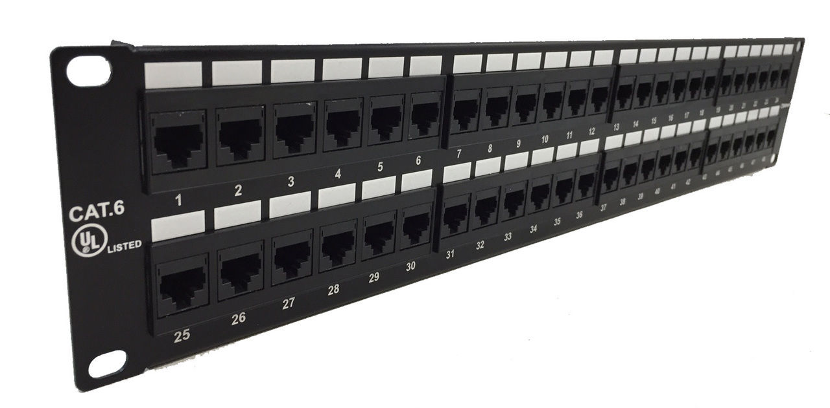
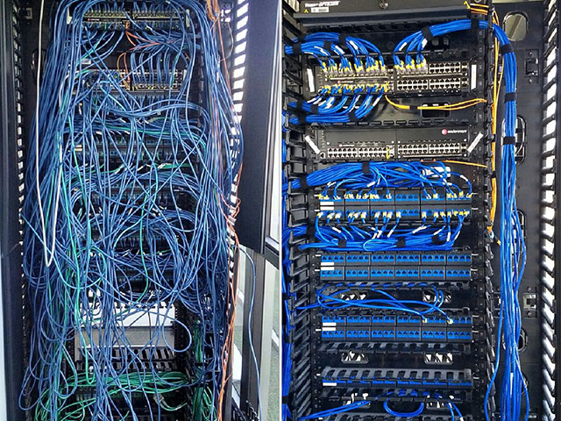
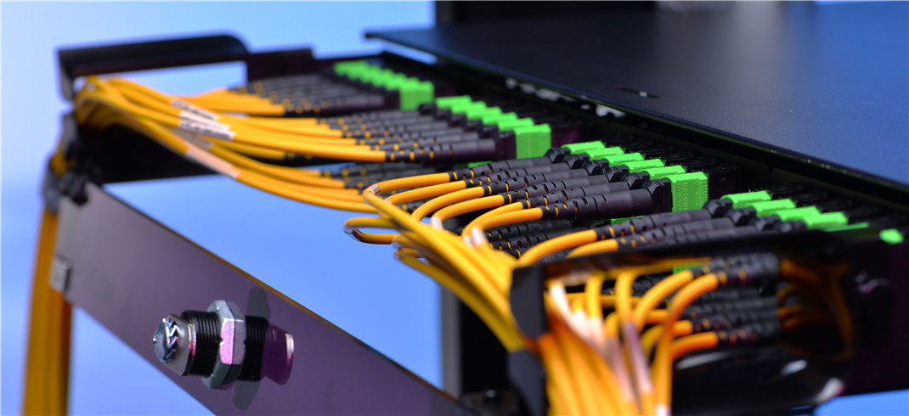
Patch Panel e Rack
Os pacth panels são utilizados para organizar os cabos, e possibilitam uma fácil identificação dos pontos de rede no rack. Eles são utilizados para fazer a conexão entre o cabeamento que sai do rack e chegam às tomadas (cabeamento horizontal) ou em outro patch panel interligando outro rack (cabeamento vertical). Isso permite que a mudança de um determinado usuário seja feita fisicamente no rack sem a necessidade de alterar o cabeamento horizontal.

Slide 14
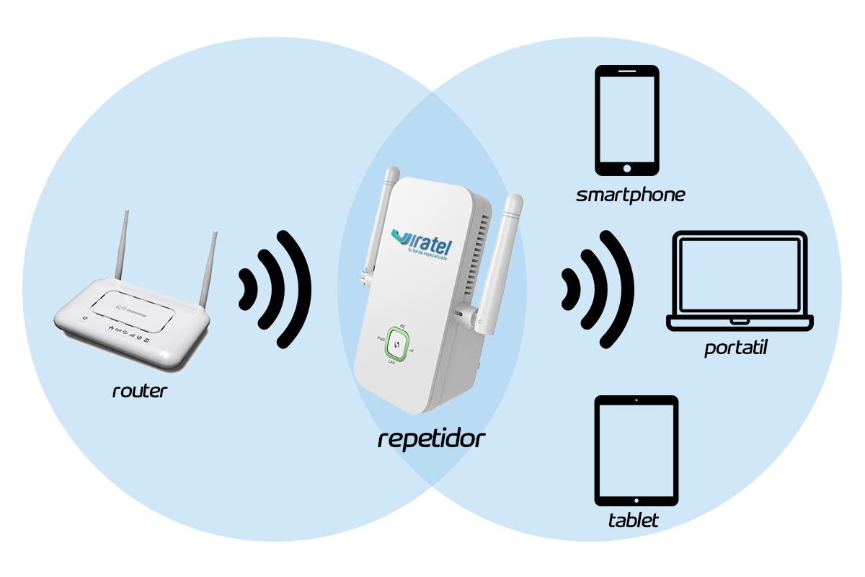
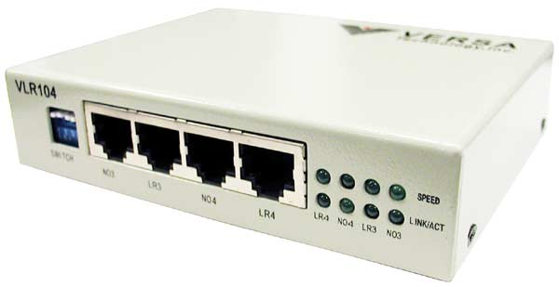
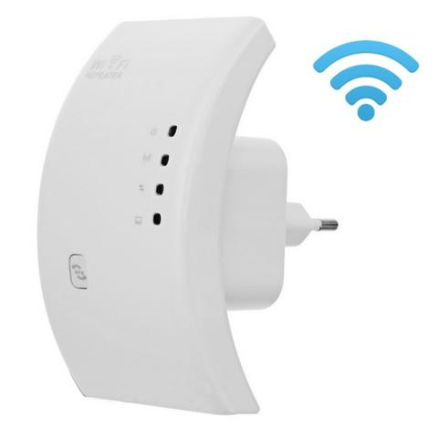
Repetidores (Repeaters)
Os repetidores são dispositivos de hardware utilizados para a conexão de dois ou mais segmentos de uma rede local. Eles recebem e amplificam o sinal proveniente de um segmento de rede e repetem esse mesmo sinal no outro segmento.
Alguns modelos disponíveis no mercado possuem recursos de "auto-particionamento", ou seja, ocorrendo uma falha dos segmentos da rede, o dispositivo irá isolar o acesso à conexão defeituosa, permitindo que a transmissão de dados aos segmentos remanescentes não seja afetada.
Um repetidor atua na camada física do modelo OSI, exercendo função de regenerador de sinal entre dois segmentos de redes locais.

Slide 15
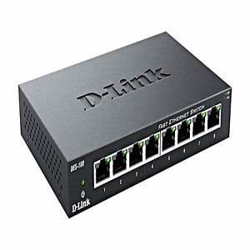
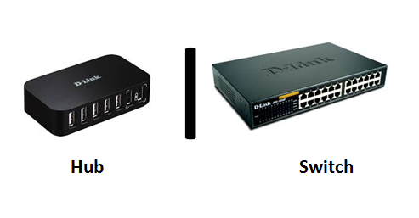
Hub
Um hub, concentrador ou Multiport Repeater, nada mais é do que um repetidor que, promove um ponto de conexão física entre os equipamentos de uma rede. São equipamentos usados para conferir uma maior flexibilidade a LAN’s Ethernet e são utilizados para conectar os equipamentos que compõem esta LAN.
O Hub é basicamente um pólo concentrador de fiação e cada equipamento conectado a ele fica em um seguimento próprio. Por isso, isoladamente um hub não pode ser considerado como um equipamento de interconexão de redes, ao menos que tenha sua função associada a outros equipamentos, como repetidores.

Slide 16
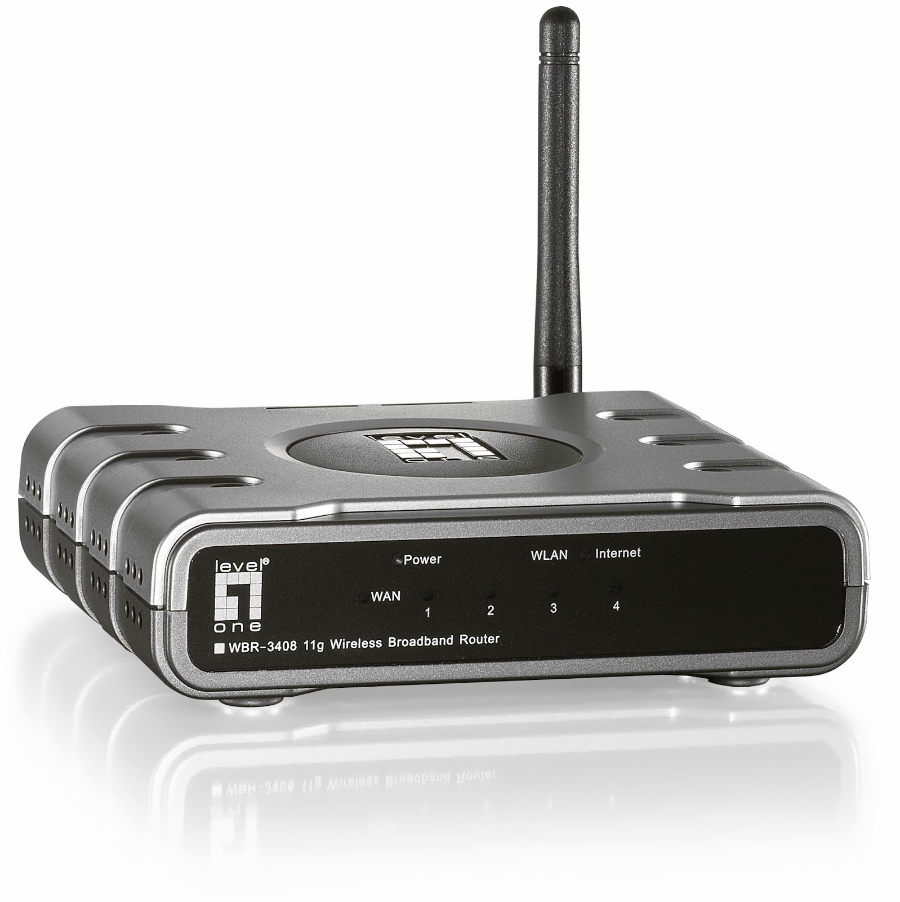
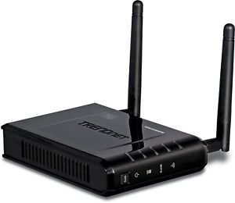
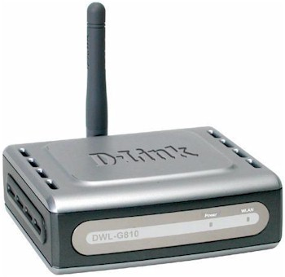
Bridge
As Bridges (ou pontes) são equipamentos que possuem a capacidade de segmentar uma rede local em várias sub-redes, e com isto conseguem diminuir o fluxo de dados (o tráfego). Quando uma estação envia um sinal, apenas as estações que estão em seu segmento a recebem, e somente quando o destino esta fora do segmento é permitido a passagem do sinal. Assim, a principal função das bridges é filtrar pacotes entre segmentos de LAN’s.
As Bridges também podem converter padrões, como por exemplo, de Ethernet para Token-Ring. Porém, estes dispositivos operam na camada "interconexão" do modelo OSI, verificando somente endereços físicos (MAC address), atribuídos pelas placas de rede.

Slide 17
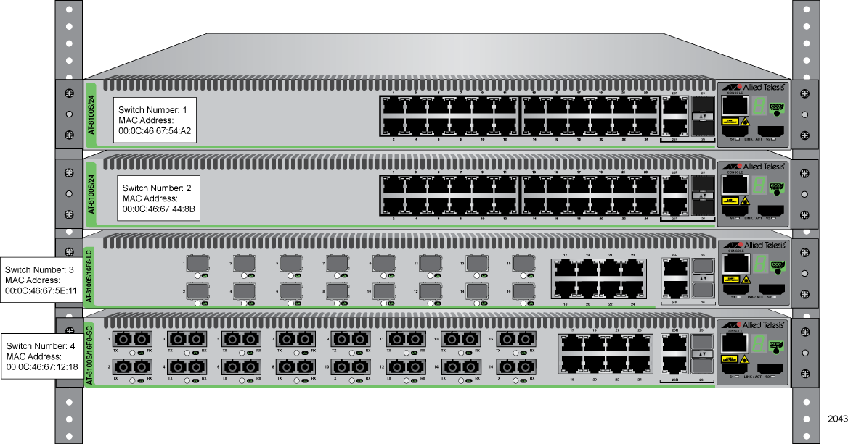
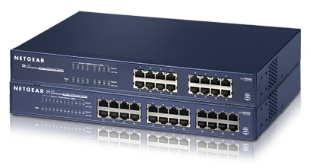
Switch
Trata-se de uma evolução do hub, com funções de pontes e roteadores e hardware especial que lhe confere baixo custo e alta eficiência. Ele possui barramentos internos comutáveis que permitem chavear conexões, tornando-o temporariamente dedicado a dois nós que podem assim usufruir toda capacidade do meio físico existente.
Em outras palavras, o switch permite a troca de mensagens entre várias estações ao mesmo tempo e não apenas permite compartilhar um meio para isso, como acontece com o hub. Desta forma estações podem obter para si taxas efetivas de transmissão bem maiores do que as observadas anteriormente.

Slide 18
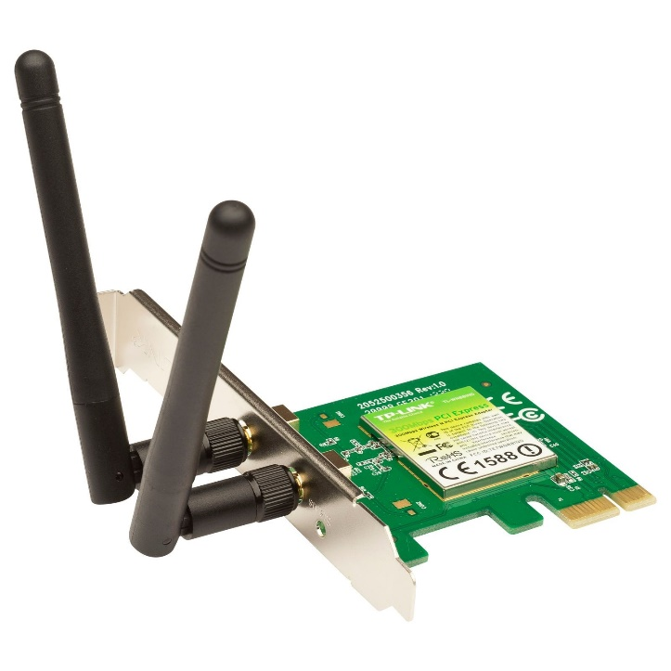
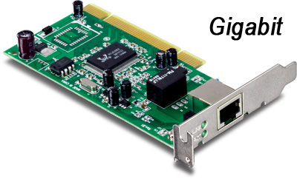
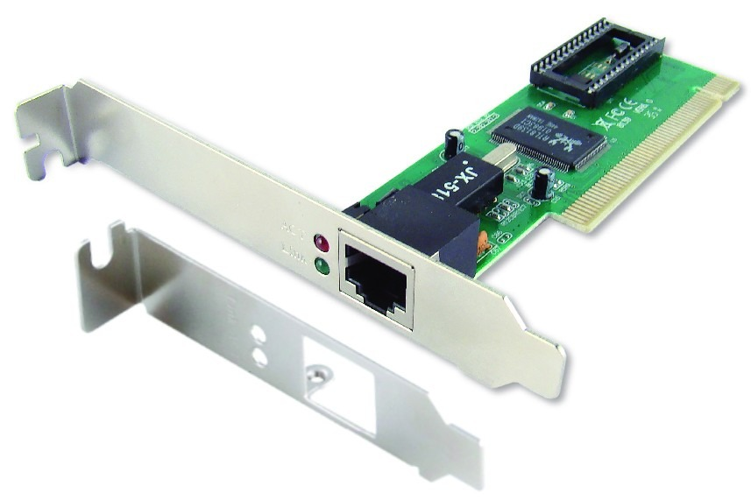
Placa de rede
A placa de rede ou adaptador de LAN ou ainda NIC (Network Interface Card) funciona como uma interface entre o computador e o cabeamento da rede. Suas principais funções são: mover os dados para dentro da memória RAM do computador, gerar o sinal elétrico que trafega através do cabo da rede e controlar o fluxo de dados no sistema de cabeamento da rede.
A placa de rede possui uma área de armazenamento (buffer) que retém os dados por um certo período de tempo para compatibilizar a velocidade de tráfego, pois, no computador, os dados são processados em "bytes" (forma paralela) e no cabeamento da rede o tráfego é processado 1 bit por vez (forma serial).
A técnica que os adaptadores da LAN utilizam para controlar o acesso ao cabo e o tipo de conector deste cabo são atributos da arquitetura da rede utilizada.

Slide 19
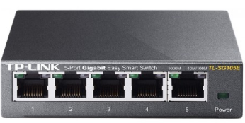
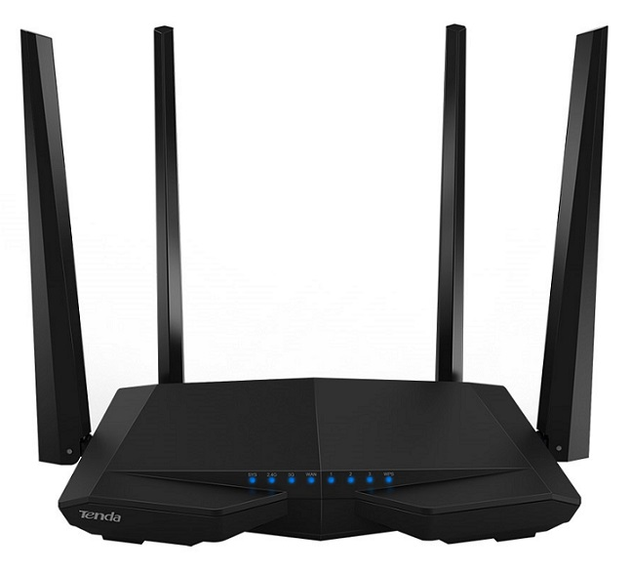
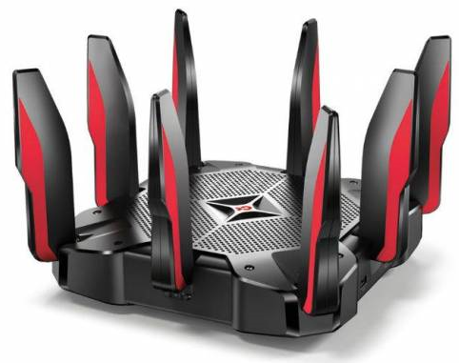
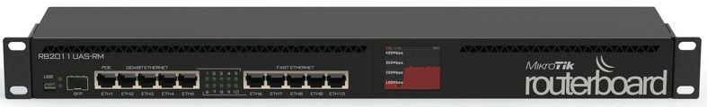
Roteador (Router)
O Roteador é um equipamento responsável pela interligação das redes locais entre si e redes remotas em tempo integral.
Em outras palavras, permite que uma máquina de uma dada rede LAN comunique-se com máquinas de outra rede LAN remota, como se as redes LAN fossem uma só. Para isso, ele usa protocolos de comunicação padrão como TCP/IP, SPX/IPX, Appletalk, etc.
Têm a função de decidir o melhor caminho para os "pacotes" percorrerem até o seu destino entre as várias LAN’s e dividem-nas logicamente, mantendo a identidade de cada sub-rede.

Slide 20
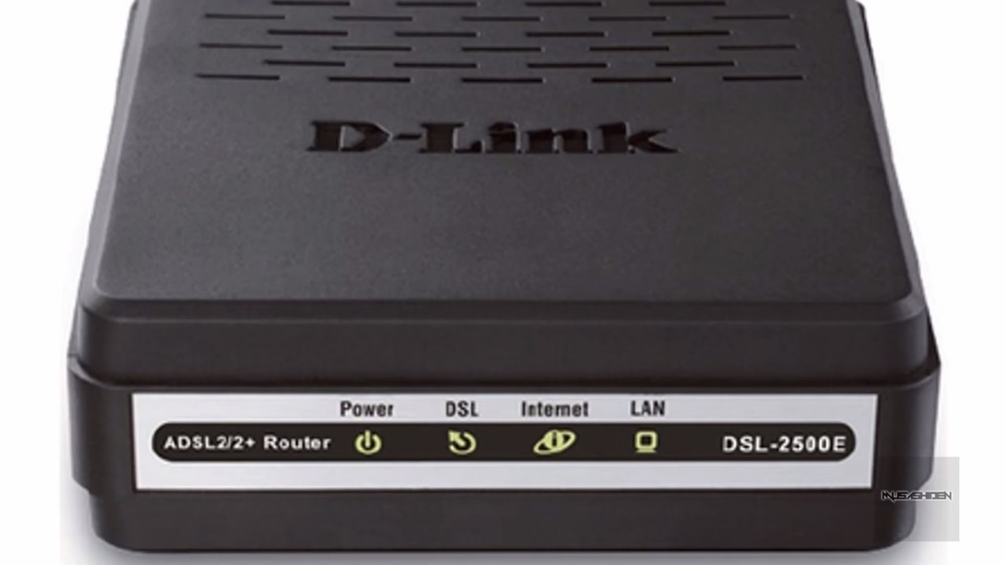
Modem
O Modem é um dispositivo conversor de sinais que faz a comunicação entre computadores através de uma linha dedicada para esse fim. Seu nome é a contração das palavras MOdulador e DEModulador, pois essas são suas principais funções.
Executa uma transformação, por modulação (modem analógico) ou por codificação (modem digital), dos sinais emitidos pelo computador, gerando sinais analógicos adequados à transmissão sobre uma linha telefônica, por exemplo. No destino, um equipamento igual demodula (modem analógico) ou decodifica (modem digital) a informação, entregando o sinal digital restaurado ao equipamento terminal a ele associado.

Slide 21
Pesquisa – Quais tecnologias de rede temos na Etec Prof. Idio Zucchi?
Arquitetura
ArcNet, Ethernet, DSL, Token Ring?
Extensão geográfica
LAN, WAN, WLAN?
Meios de transmissão
Fibra óptica, par trançado,
Coaxial?
Topologia
Anel, barramento,
estrela, malha?

Slide 22
Divisão de tarefas
Equipe 1: 20 alunos realizando um inventário de rede através de softwares como Microsoft Assessment and Planning (MAP) Toolkit ou Acronus Deep Inventory ou SpiceWorks Inventory; (todos os softwares estão disponíveis em \\lab3-professor\compart)
Equipe 2: 10 alunos acompanhando o Prof. Wagner na visita monitorada ao rack da secretaria no bloco administrativo; 10 minutos
Equipe 3: 10 alunos acompanhando o Auxiliar Docente e Professor Maike na visita monitorada à sala do servidor para conhecer o rack do bloco pedagógico; 10 minutos

Slide 23

Wagner Cesar Vieira
wagner.vieira@etec.sp.gov.br

